Slide 1
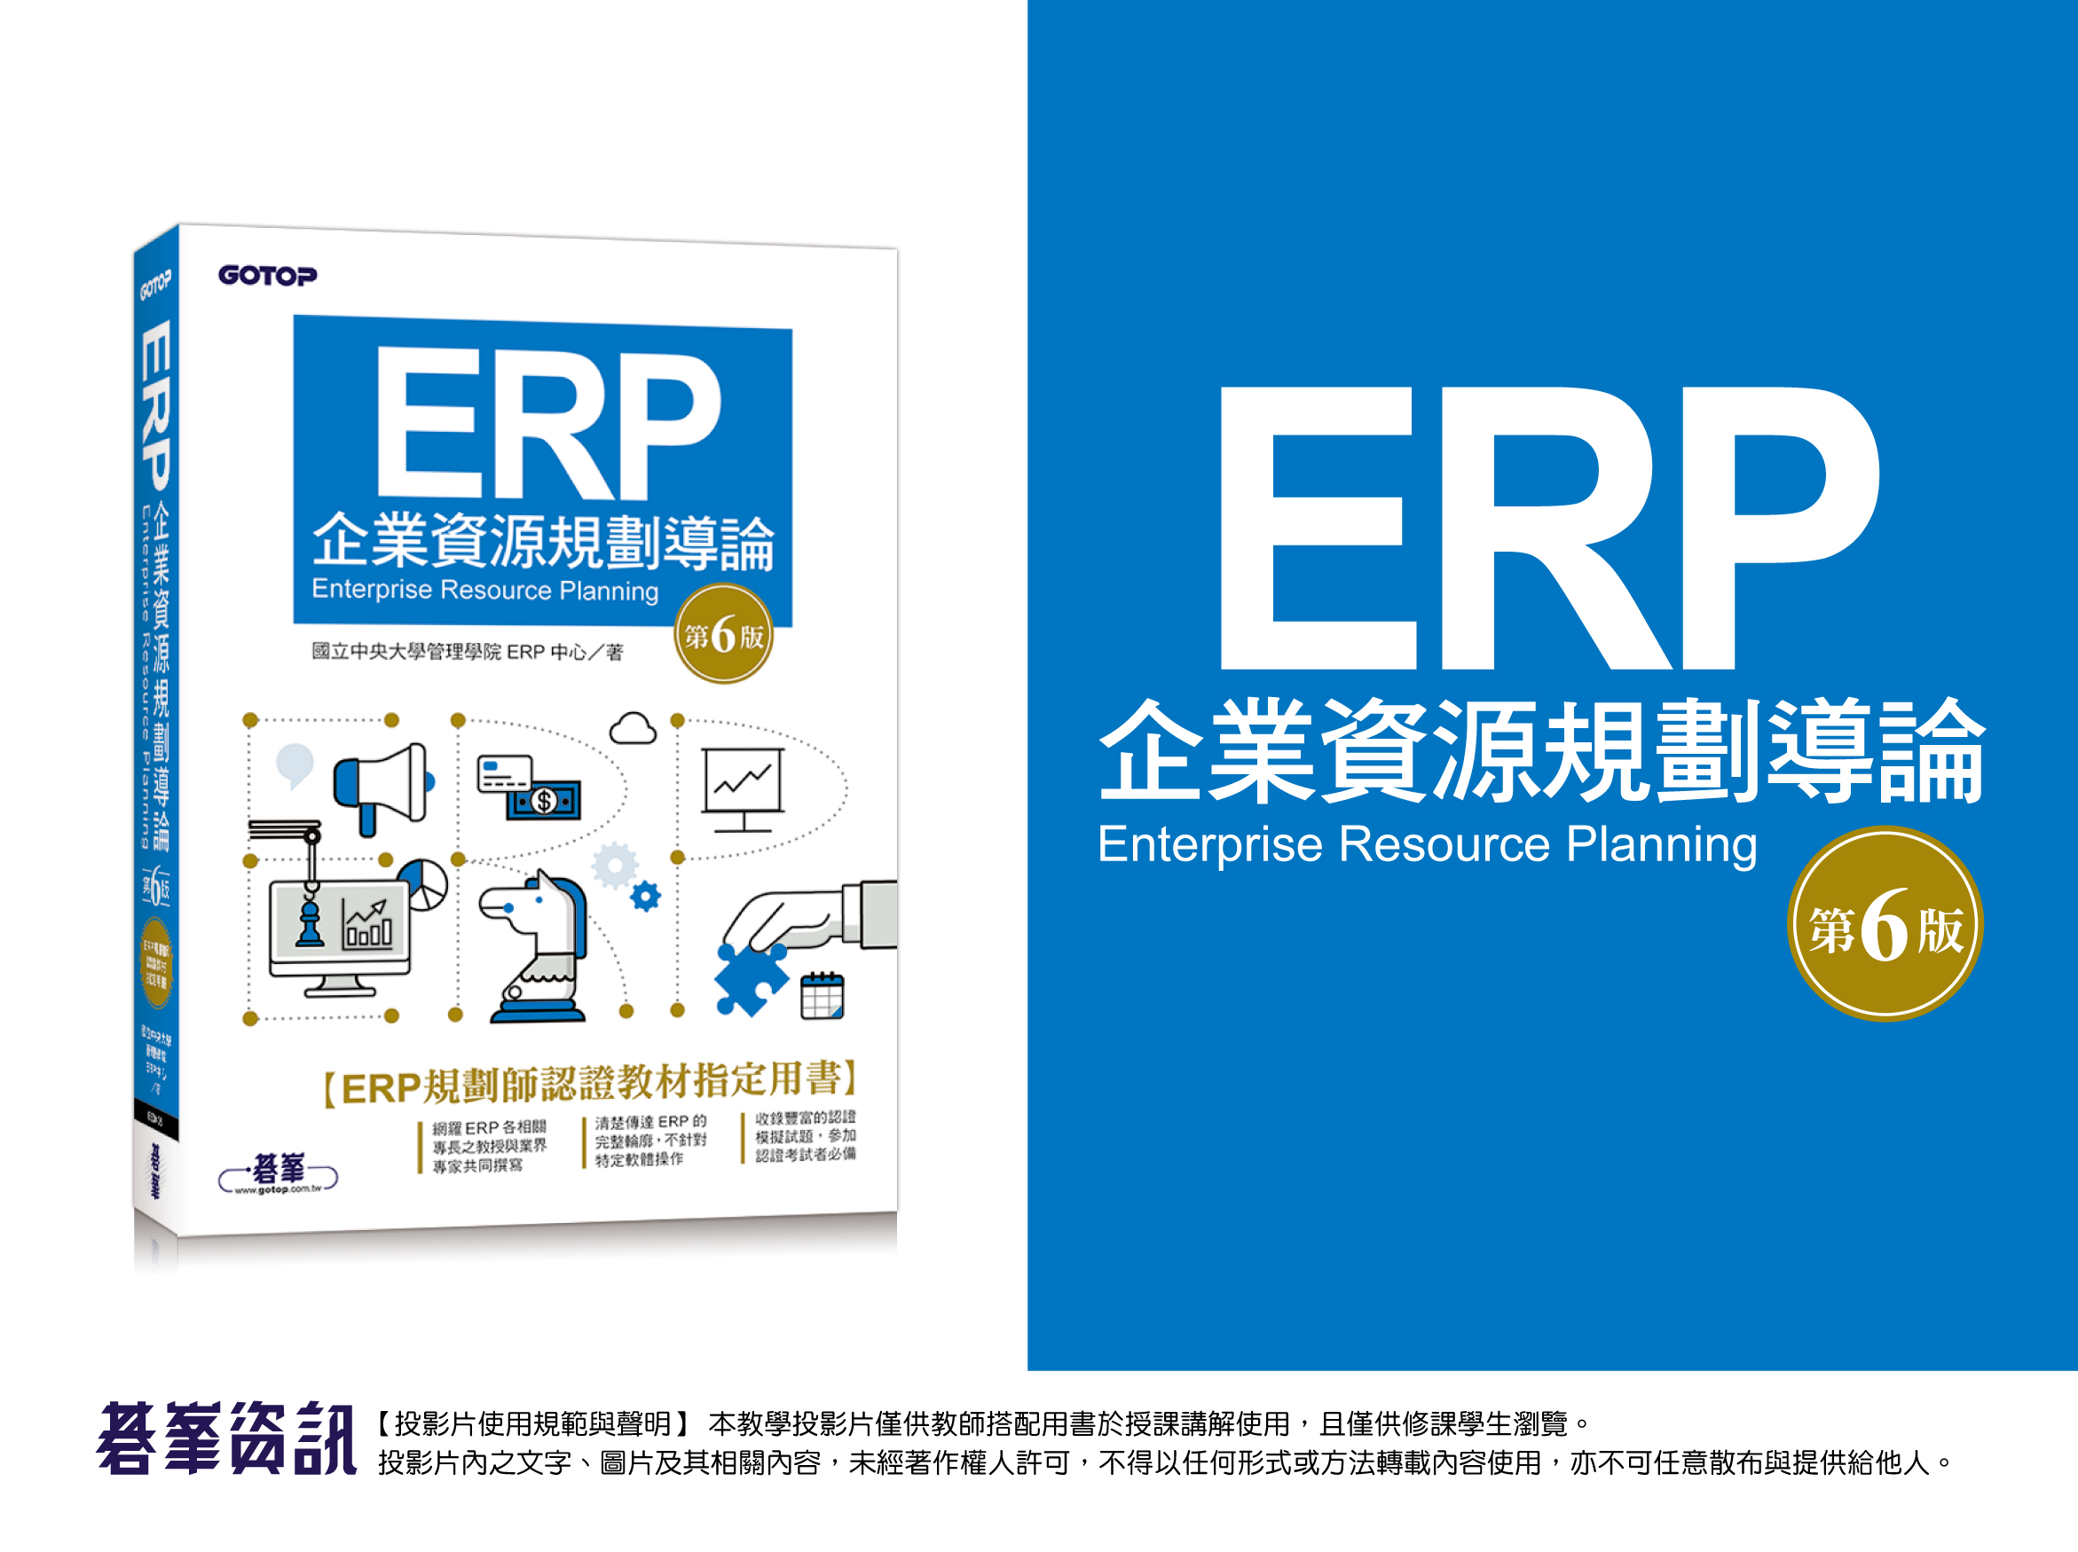

Slide 2
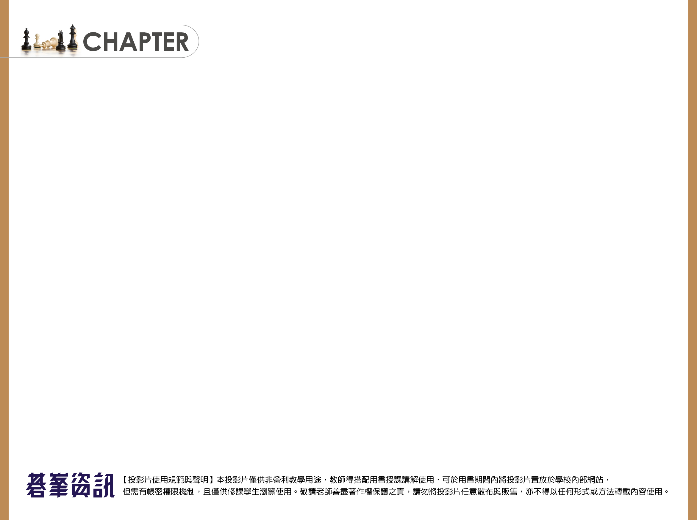
第五章
企業之採購管理

Slide 3
學習目標
認識企業採購目的與流程
明暸企業採購流程中的主要活動
理解企業採購部門與其他部門之聯繫
明暸ERP系統中之採購流程
瞭解ERP系統採購模組以及與其他模組之關連性

Slide 4
內容大綱
採購管理導論
企業採購活動
採購部門與其他部門之關係
採購部門的任務
ERP系統之採購模組
SAP https://www.youtube.com/watch?v=WsYrJ-65MZE

Slide 5
企業採購目標
短期目標
適時向最恰當供應商購買正確數量且符合品質規格要求的產品運送到正確的地點給組織內請購者
中期目標
協助組織達成營運目標、有效管理採購部門、與其他部門維持密切聯繫
長期目標
發展企業整合性之採購策略，以協助企業整體營運策略及終極目標之實現

Slide 6
採購對企業之重要性
降低製造成本
加速原物料運送時間
縮短產品製造（發展）週期
改善產品品質

Slide 7
企業採購之發展趨勢
科技變化快速
全球性的市場導致全球競爭，故規劃週期縮短且不確定性增高
全球產品週期縮短
採購方式改變：全球資料網路(International data network)與WWW(via intranet)
供應鏈https://www.youtube.com/watch?v=rcshrlnngrw

Slide 8
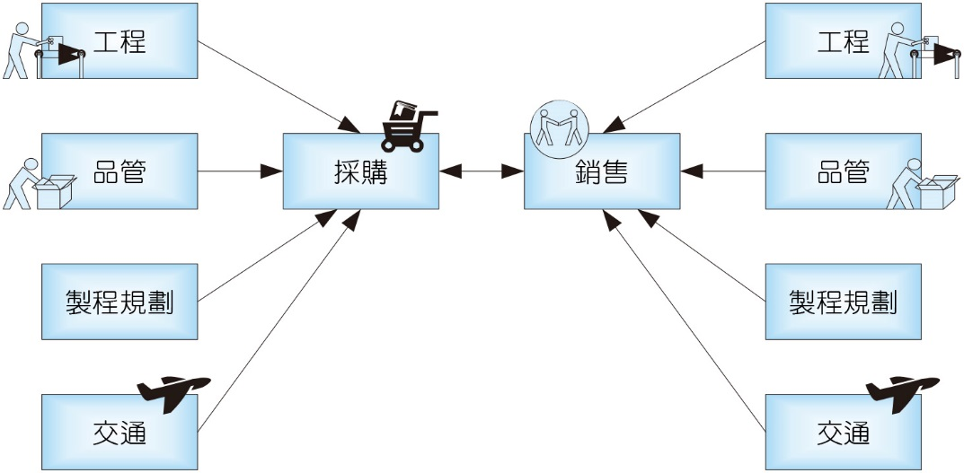
傳統採購流程
採購工作https://www.youtube.com/watch?v=Koe0oq1hV5c

Slide 9
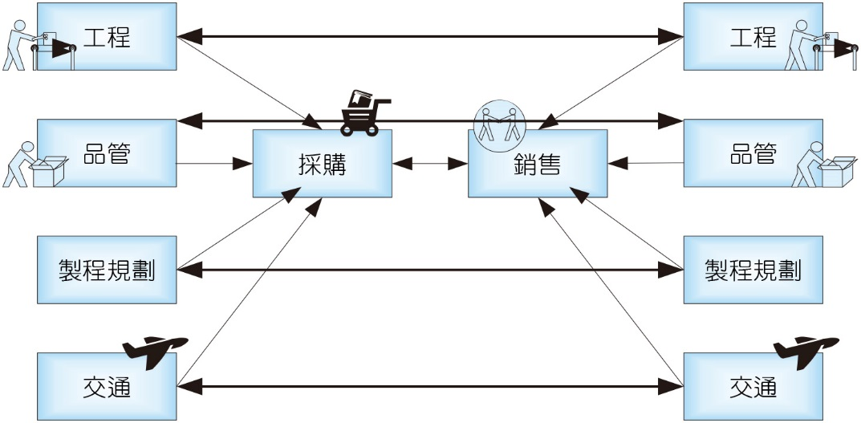
點對點採購流程

Slide 10
企業採購活動
壹﹑採購流程與活動
貳﹑庫存追蹤與控管
參﹑交通工具分析與評估
肆﹑以物付款合約管理
伍﹑內製或外購決策分析
陸﹑採購研究與物料需求預測

Slide 11
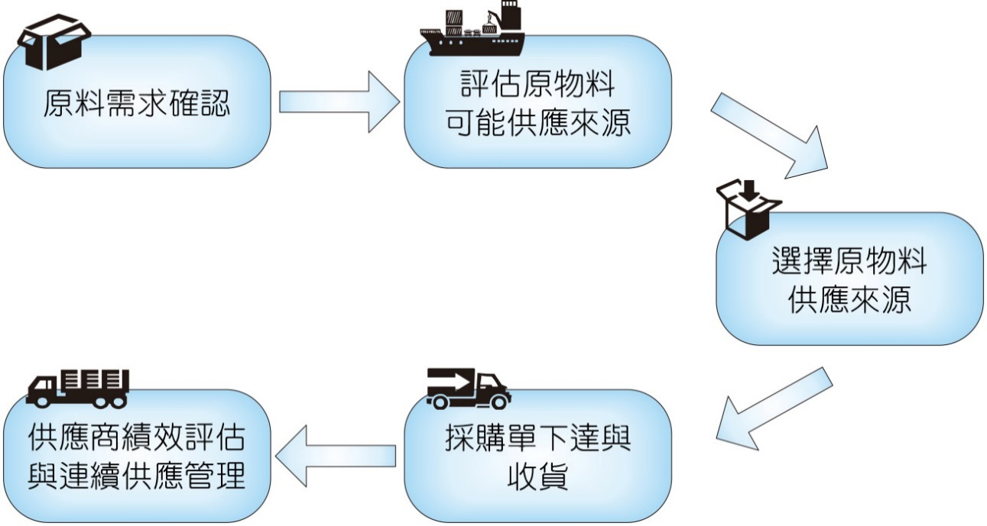
壹﹑企業採購流程與活動
採購流程與活動

Slide 12
一、原物料需求辨認
原物料需求來源
自動補貨系統
根據預定之參數，如安全庫存量、需求預測、交貨所需時間、系統自動計算出應補貨時間點及應補貨數量
倉庫盤點
定期盤點存貨時，一旦發現低於安全庫存量，便須補貨
跨部門小組
研發新產品時在產品設計及雛型建構，提供原物料需求資訊
部門請購
部門根據需求請購

Slide 13
電子化採購
降低文件處理的數量、時間、人力
降低採購文件傳送及接收所需時間
提昇企業與供應商之溝通時效與溝通品質
降低買賣雙方文書來往可能之錯誤率
降低採購原物料所需的行政費用
降低採購成本

Slide 14
採購流程產生之相關文件(1/2)
請購單(Purchase Requisition)
包含貨品描述、數量、請購單位、交貨處、聯絡人、單價、建議供應商、以及是否可有替代品等
詢（報）價單(Request for Quotation, RFQ)
包含貨品描述、數量、交貨日期、交貨處、聯絡人、單價、以及是否可有替代品…等資訊。一般而言，至少需有三家報價單
採購單(Purchase Order, PO)
一旦確定供應商後，採購單便產生。內容所載包括採購單號、採購品明確規格、數量、品質需求、價格、交貨日期、交貨方式、以及交貨地點…等資訊，若無採購系統，通常需七至九份副本一式，分送各單位。
採購單有其法律上效力，簽署時應注意用詞。

Slide 15
採購流程產生之相關文件(2/2)
定期採購單(Blanket Purchase Order)
在一定期限內（1年）需重複採購物品
可省去每次採購均需下採購單的繁瑣流程
買賣雙方已談妥採購價格與數量等
已廣為企業採用
裝箱單(Material Packing Slip)
由供應商準備，隨實際運送交貨的貨物清單
提貨單(Bill of Lading, 載貨證券)
隨配送貨物的工具，在送抵時交付企業簽收

Slide 16
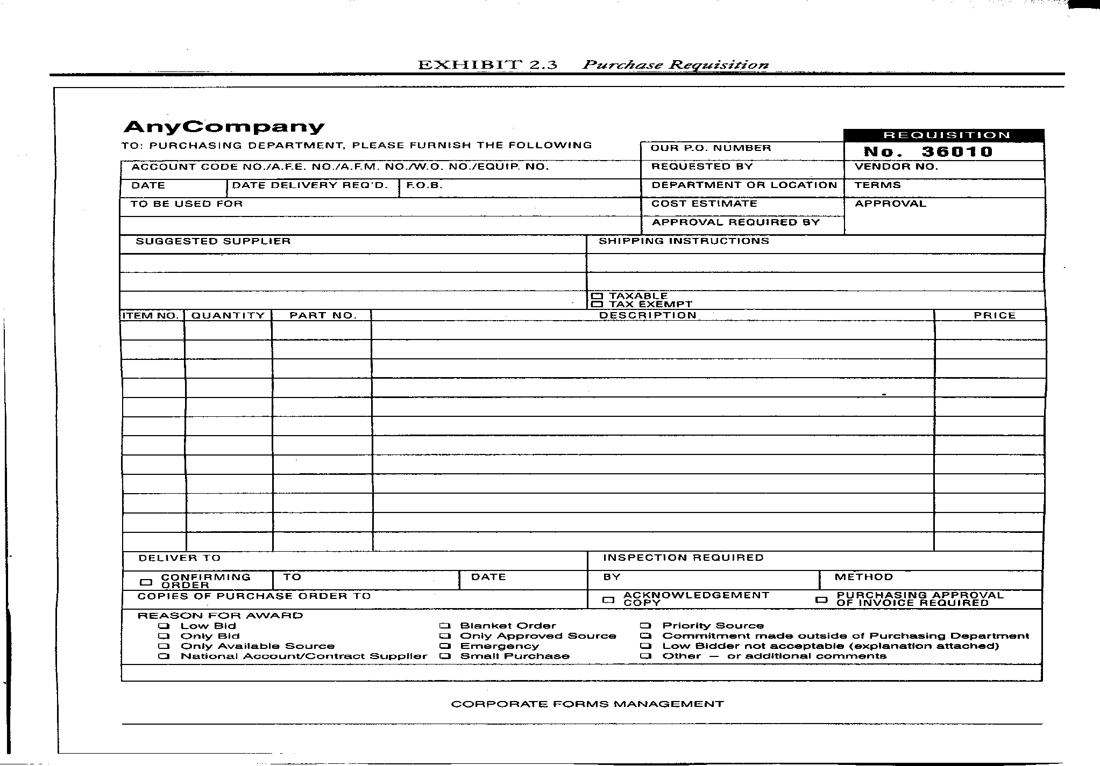
補充
資料來源： Monczka, Trent, and Handfield (2002). “Purchasing and supply chain management”

Slide 17
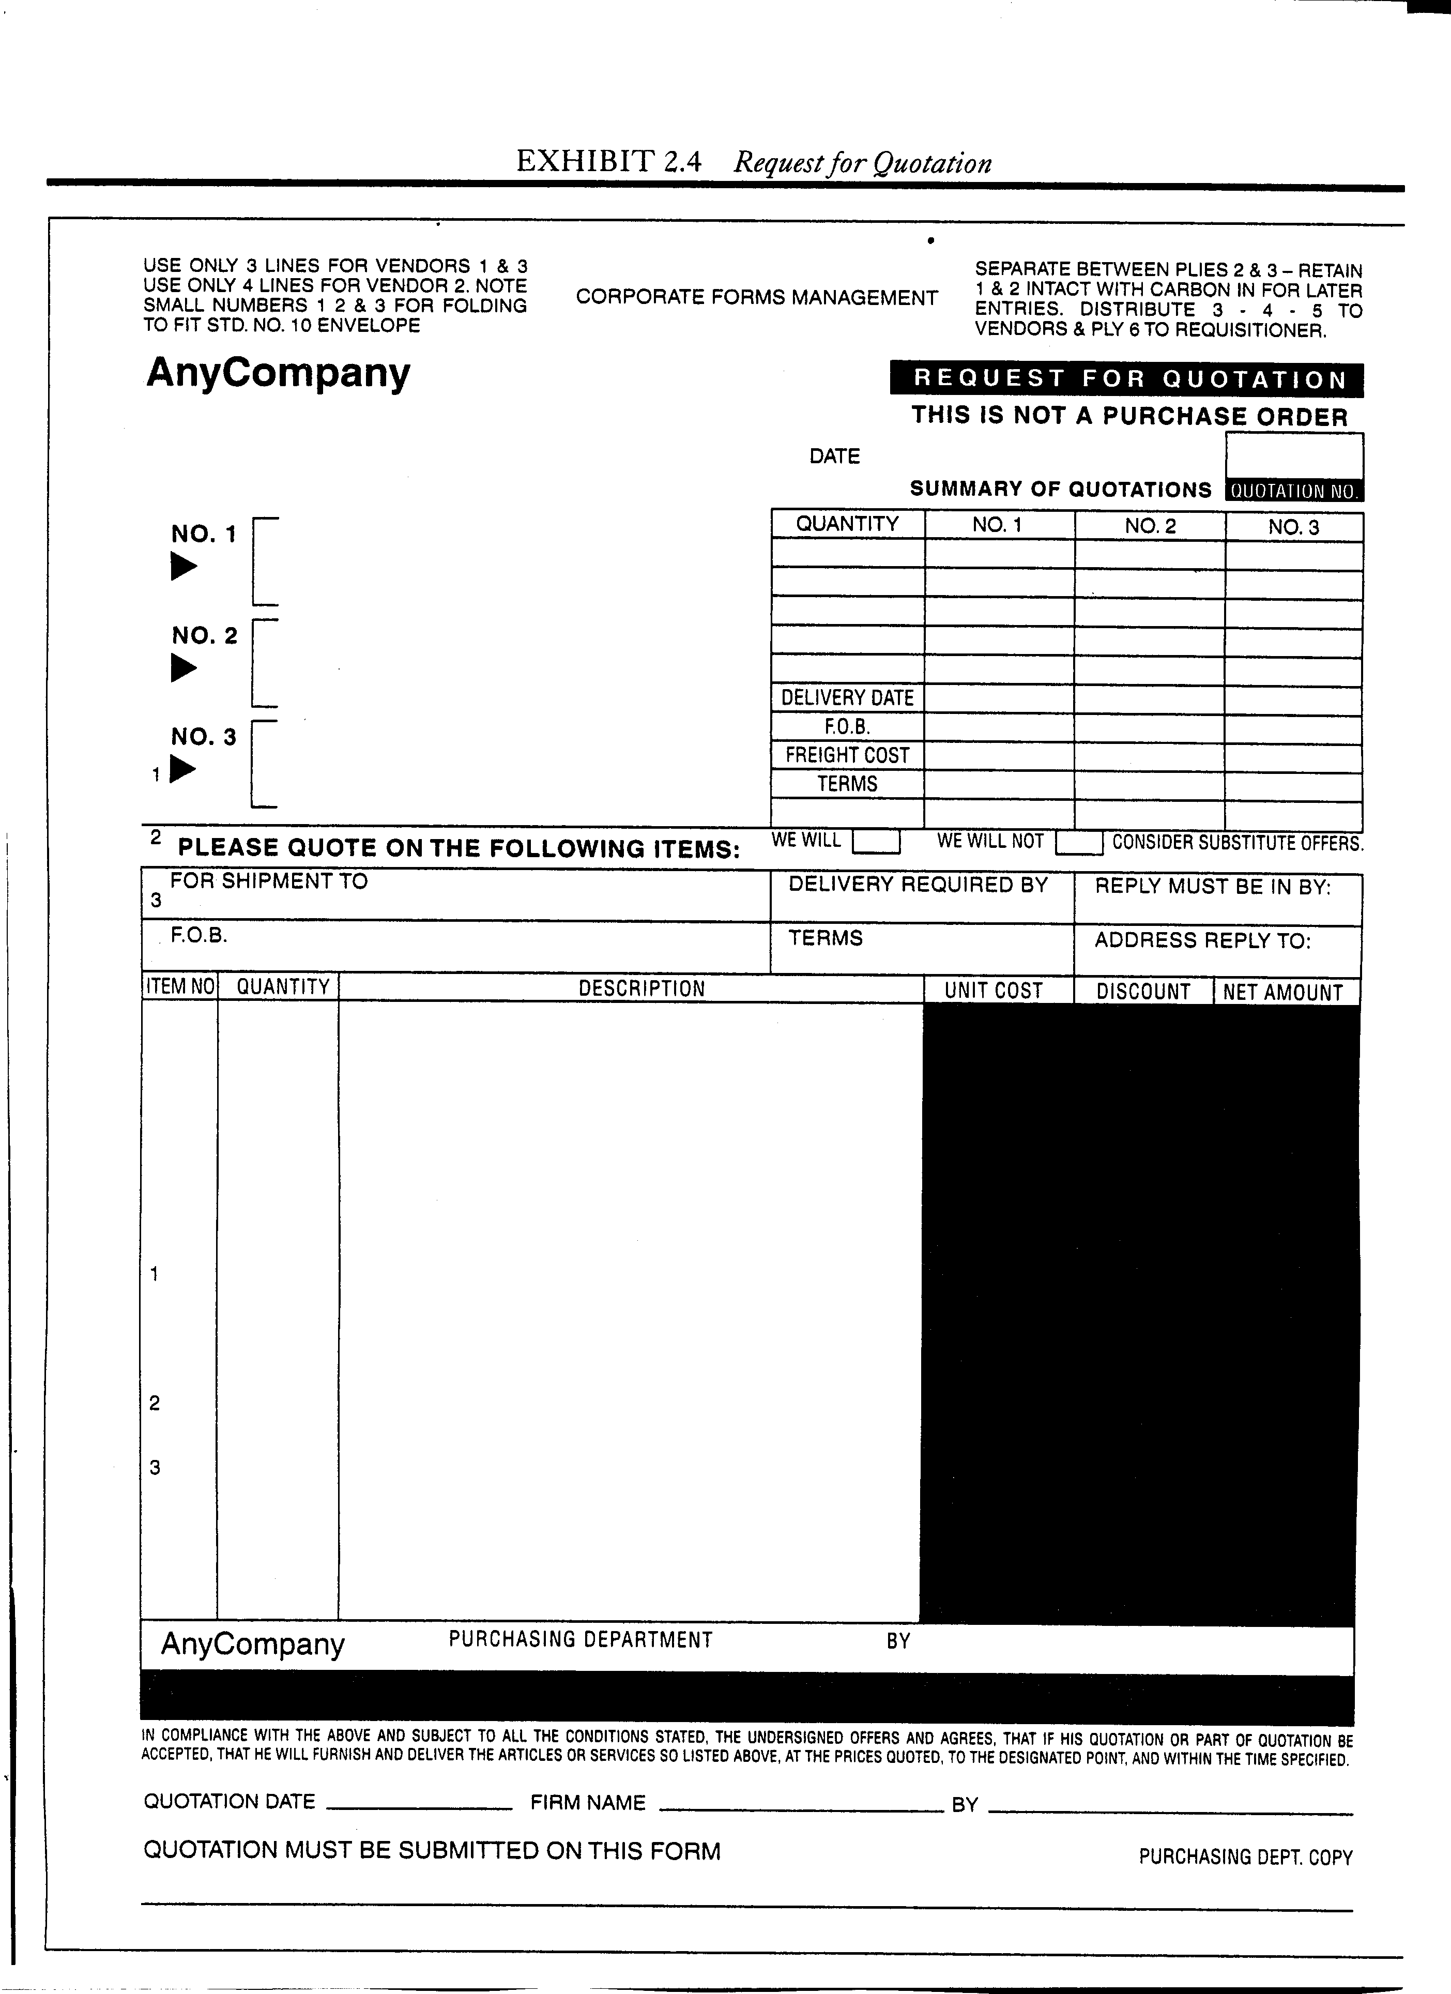
補充
資料來源： Monczka, Trent, and Handfield (2002). “Purchasing and supply chain management”

Slide 18
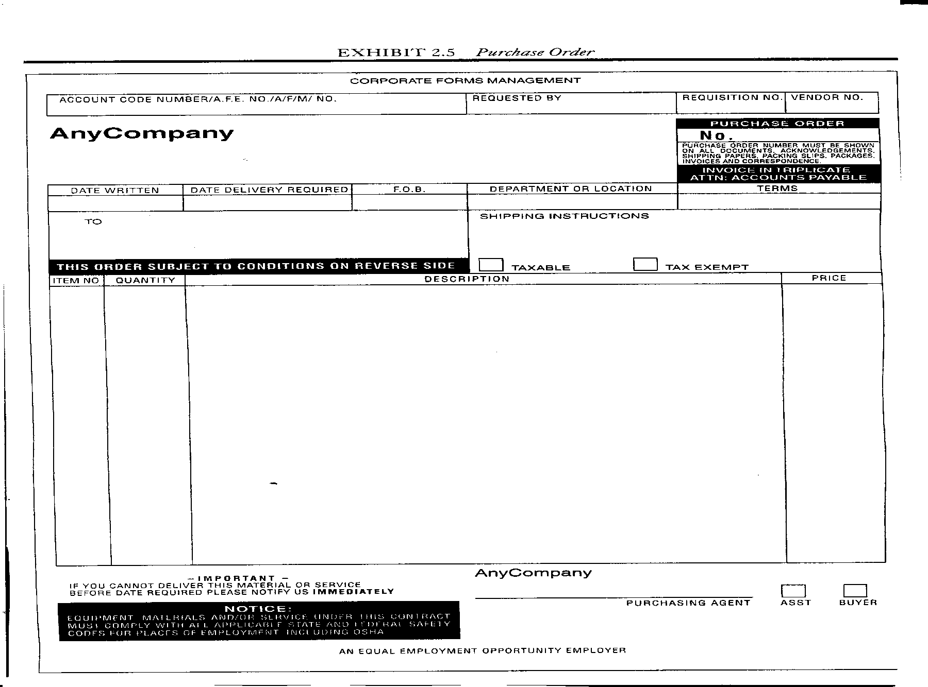
補充
資料來源： Monczka, Trent, and Handfield (2002). “Purchasing and supply chain management”

Slide 19
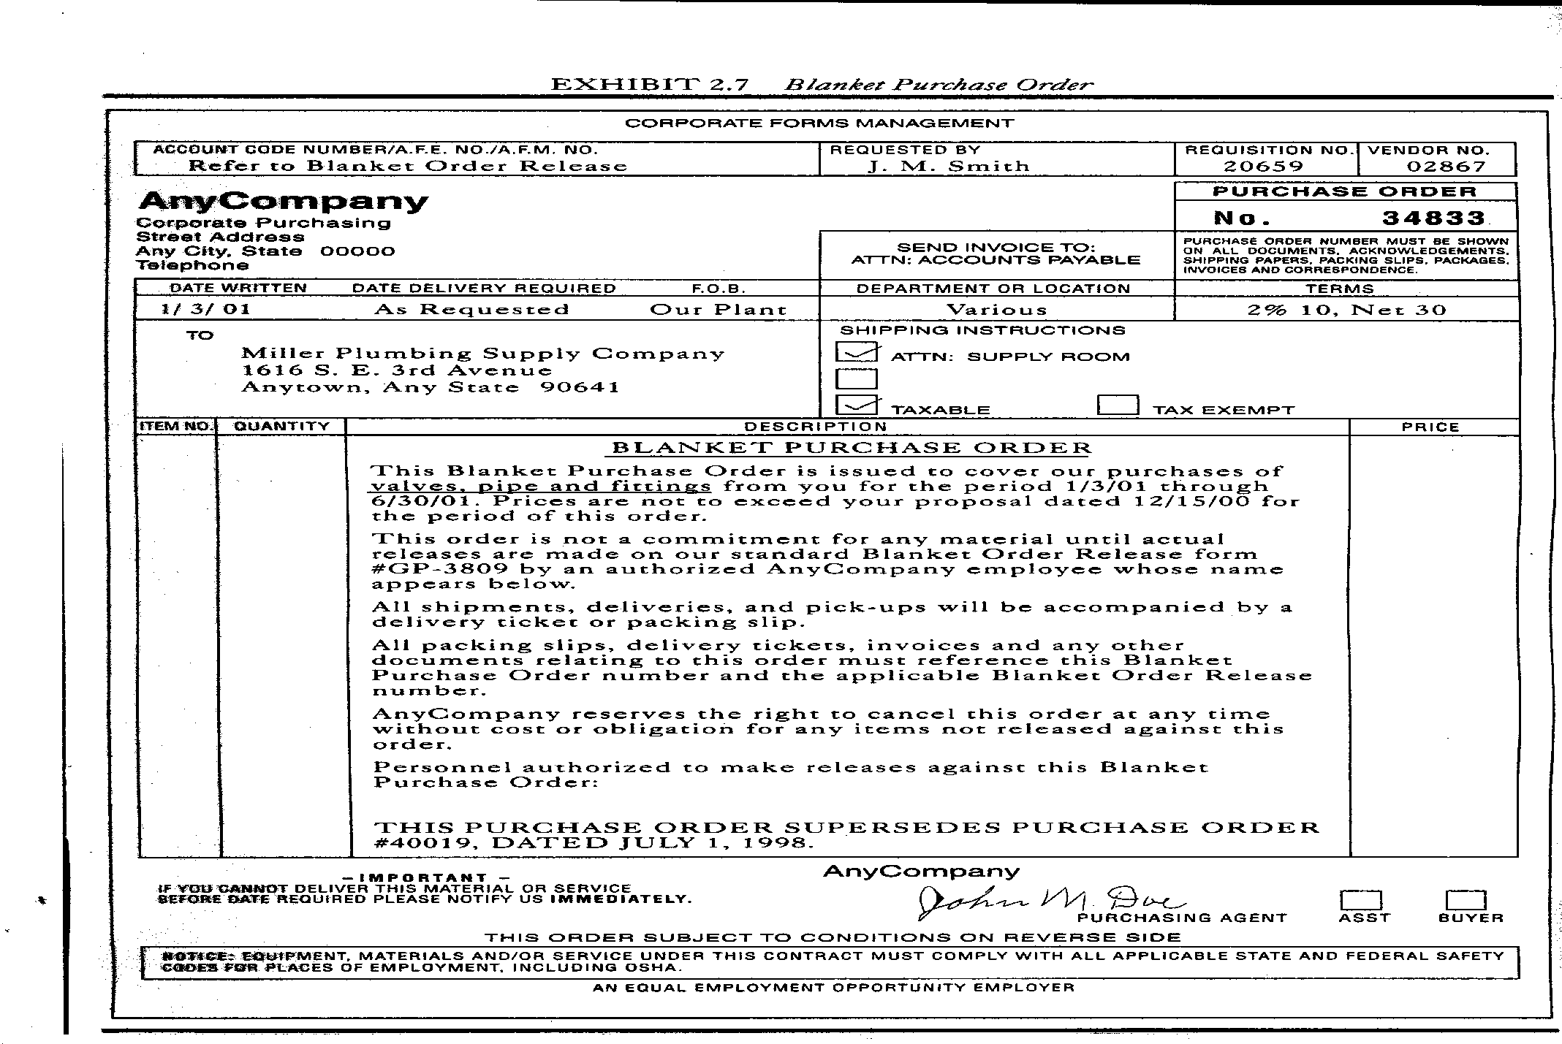
補充
資料來源： Monczka, Trent, and Handfield (2002). “Purchasing and supply chain management”

Slide 20
補充
資料來源： http://www.shipnorthamerica.com/htmfiles/shipdocs.htm. accessed: 02/10/2008

Slide 21
採購類型(1/3)
原料類採購
需要再加工成為可販售的產品
例：石油、煤、鋼礦砂、木材
原料的價格與供應情況會有較大的波動
例：石油易受全球政局左右、農產品易受氣候左右
2008年初大陸雪災
半成品採購
採購半成品零件生成最終產品
例：採購輪胎、引擎、座椅…最後組成汽車
當今主要趨勢：與供應商組成策略聯盟或是外包

Slide 22
採購類型(2/3)
維修與作業所需的採購(MRO)
如辦公文具、清潔用品、機器備用零件
特性：採購次數頻繁但採購數量低
如何有效管理控制MRO
集中採購、與供應商簽訂定期採購契約
支持生產所需的採購
支援生產製造所需的採購，例如裝箱所須之紙箱、捆帶、儲藏盒…

Slide 23
採購類型(3/3)
服務之採購
企業多少均需要其他企業提供某些服務，例如水電、空調服務
資本設備之採購
採購非流動性資產供長期經營之用
資本設備採購的特性
一旦購入可長期使用
採購金額通常龐大，會計作帳分年提列分攤
配送
安排原物料購入或產品輸出的交通配送安排

Slide 24

採購流程與活動

Slide 25
二﹑評估原物料可能供應來源
根據過去交貨紀錄及績效，建立特定供應商表，以幫助評估選擇適當的供應商
評估供應商的指標項目：
交貨情況與交貨品質
財務狀況
供應商製造成本與定價
技術能力、配合能力
管理能力、管理人員專業能力與流動率
人員技能、素質、流動率、應變能力、態度與士氣
全球化採購趨勢下，應以全球可能供應商為採購來源
SAP 採購與供應商
https://www.youtube.com/watch?v=5WOhqA7V-GY

Slide 26
採購流程與活動

Slide 27
三﹑選擇原物料供應來源(1/2)
選擇供應商
競標
利用招標方式由最低價之供應商得標
適用情況
採購數量大、原物料規格與樣式非常明確、有足夠的供應商可供選擇…等
價格是影響採購之主要因素

Slide 28
三﹑選擇原物料供應來源(2/2)
協議方式
價格非主要考量因素
開發新產品時，所需採購的原物料規格條件或原物料規格不明確等
一般而言這種採購方式較費時，且採購過程較複雜

Slide 29
採購流程與活動

Slide 30
四﹑採購單下達與收貨
利用網路傳送電子資料
降低文件旅行時間
避免資料重複輸入
造成時間浪費
提高採購文件正確性
降低採購成本
從組織文化而言，可開啟採購端與供應端組織合作的機制

Slide 31
採購流程與活動

Slide 32
五﹑供應商績效評估 (1/2)
供應商數目多寡與供應風險間的消長關係
數目較少但較高競爭力的供應商群
透過長期連續的評估程序，剔除競爭力較弱的供應商：供應商群之最佳化策略
優點：向最優良的供應商採購、降低採購風險、降低供應商維護成本、製造成本、複雜採購策略實施可能性
缺點：對供應商過分依賴、缺乏競爭、供應商干擾、供應商數目過少，一旦採購需求變化，恐無法配合

Slide 33
五﹑供應商績效評估 (2/2)
評估方式
類別法：將評估項目列舉並評分，最後加總各項得分而成
加權法：依各項類別之重要程度給予不同權重
成本法：
績效指標 ＝ （採購成本 ＋ 非績效成本）/ 採購成本

Slide 34
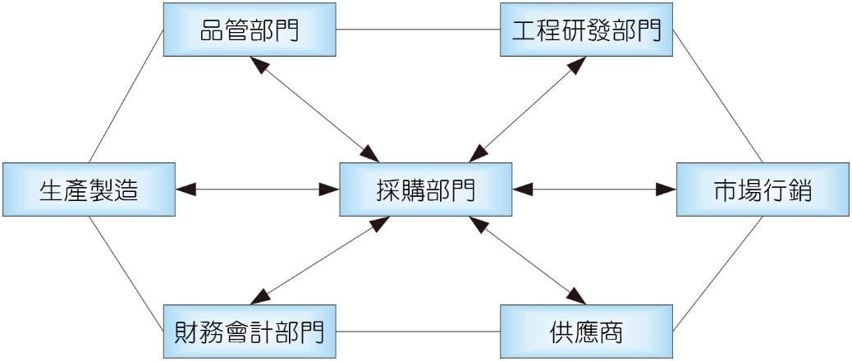
採購部門與其他部門之聯繫
採購部門與企業內部之溝通聯繫

Slide 35
採購部門與組織內各部門之關係
生產製造部門
關係緊密，可能為從屬關係
市場行銷部門
屬間接關係，行銷部門開發促銷方案前，須與生產﹑製造﹑採購部門確認存貨與生產產品量
品管部門
關係緊密，須提供最新資訊，以掌握現有供應商之供貨品質
工程研發部門
關係最為關鍵，在產品設計與原物料選擇上密切合作，以縮短產品開發週期並降低成本
財務會計部門
提供資料以計算某採購物件之成本

Slide 36
貳﹑庫存追蹤與控管
追蹤各地每日庫存
庫存追蹤與控管已漸由採購部門交使用者部門
因各部門績效評估壓力，需對自己的庫存負責，因此使用者將對採購單與庫存更為謹慎
追蹤供應商逾交之訂貨
與供應商直接聯繫即將到期或逾期的訂貨

Slide 37
參﹑配送工具分析與評估
運送採購品或產品所需之配送工具其成本分析及選擇
水運、陸運（鐵路與公路）、空運
影響選擇配送工具的因素
成本：配送成本與總成本（含庫存成本、倉儲費用、關稅與報關行政費）
速度：從送出到收貨的所需時間，與所運送貨物特質有關
可靠度：依時安全抵達的機率
運能：需特殊運送設備，如化學藥劑、危險物質
可到達性：能否一路到底，抑或需換不同運送工具

Slide 38
肆﹑「抵銷貿易」合約之管理
國際採購案中，基於貿易平衡的考量
「易貨貿易」(barter)
最基本且最古老，買賣雙方在過程中以物易物，完全沒有牽涉到貨幣進出
「償付」(offset)
賣方同意在規定時間內向買方所在國家的任何產業之任何公司，購買當初買方採購金額之一定比例的貨品，以作為賣方對買方之「償付」
「抵銷採購」 (counter-purchase)
賣方同意在買方完成採購並付清款項後，在規定時間內向買方指定項目清單中購買指定金額的貨品

Slide 39
伍﹑內製/外購決策分析(1/2)
自1973至1987美國企業其境外採購由21%-71%
境外採購考慮因素及風險：
成本、品質、技術、供應商配合度
匯兌、關稅、航期、保險、通關、兵險
影響內製的成本因素
作業成本
工廠營運成本
整體作業成本
主管薪資福利、公共關係、法律服務費（專利﹚、機器折舊攤提、產品設計、間接人力、行政費等
適合採購品為獨佔或控制性，可以垂直整合方式為之

Slide 40
伍﹑內製/外購決策分析(2/2)
內製缺點
機器、人事固定成本偏高，須以增加產量之經濟規模攤平
不利現金週轉
不適市場規模尚待開發情況
影響外購的成本因素
運送、購買、儲放成本
處理採購之人事與行政作業成本
庫存成本
流動資金
外購缺點
易喪失對採購品之獨佔性或控制權
選擇供應商時有風險
須較長前置時間

Slide 41
如何分析採購品之價值
三種方法提昇物品之價值
不降低物件品質前提下，降低物件成本
不增加該物件成本前提下，提昇物件功能
相對於所增加之成本，大幅增進物件之功能
物件之現有功能與特色之必要性﹖
市場有較低價格或較高品質物件可取代﹖
物件之製造流程是否適當﹖
有無標準零件可取代現有客製化之零件﹖
有無較低成本之供應來源﹖
有無較簡單之設計以方便使用、組裝、或成本較低﹖

Slide 42
陸﹑採購研究/原物料需求預測
研究供應市場物料價格短中長期發展趨勢
發展採購策略
訂定採購計畫
明定採購部門任務
針對重要採購案組成跨部門小組

Slide 43
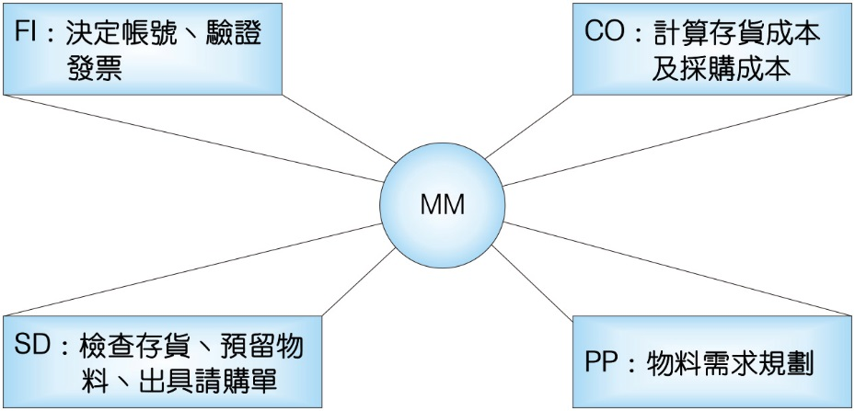
ERP系統-採購模組
MM與其他模組之關連
採購屬於物料管理模組(MM module)
物料管理模組與其他模組關聯

Slide 44
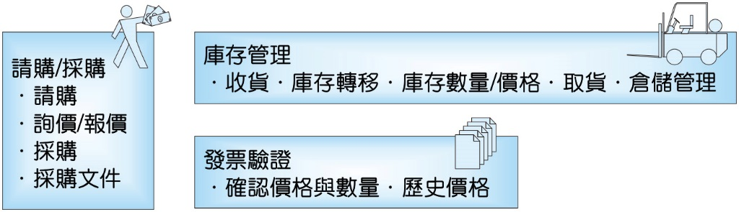
MM 模組的範圍(1/2)
MM模組的範圍
Notes:
1.What material does we need ?!
→Material Master Data
2.Where does we get the materials ?!
→Vendor Master Data
3.When does we need which material and how much does we need?!
→Material Requirement Planning : a. Inventory ( 已達到安全庫存在訂購點,庫存人員提出物料需求申請 )
b. MRP ( 依照現場生產展開BOM表, 檢查庫存不足, 則發出請購需求 )
c. Consumption ( 像 : OA 的用品 (紙, 筆…etc.),消耗性的零件( 螺絲帽, 鐵
釘…etc.), 擇期採購的方式或許是定期以契約的方式來發出採購的需求)
4. How does we get the material that we need ?!
→ External Procurement ➔ PR→ RFQ → Quotation → Procurement Order
Internal Procurement ➔ PR → Planned Order
→ Inventory Management➔ GR → Invoice Verification → Posting

Slide 45
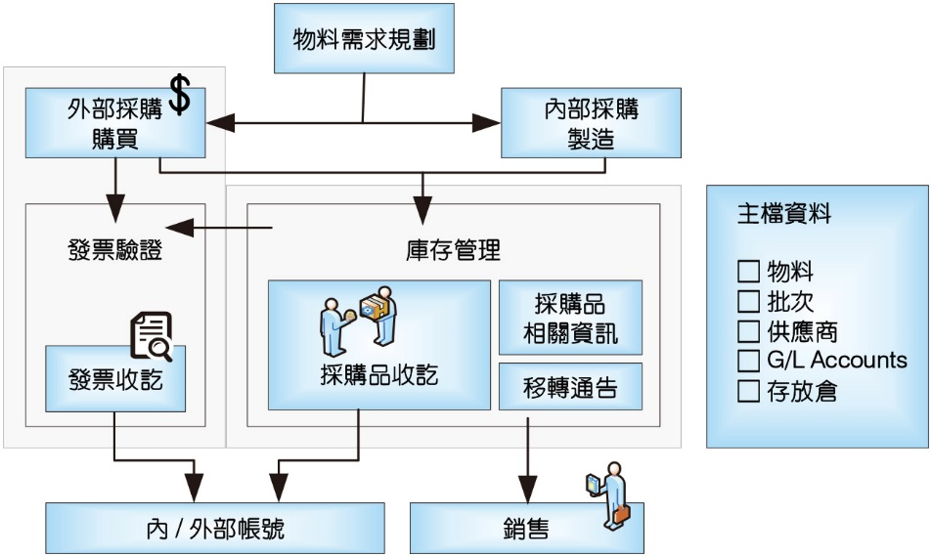
MM 模組的範圍(2/2)
MM與其他作業流程之關聯

Slide 46
採購流程(1/2)
請購作業
採購作業
採購品到貨作業
發票資料處理

Slide 47
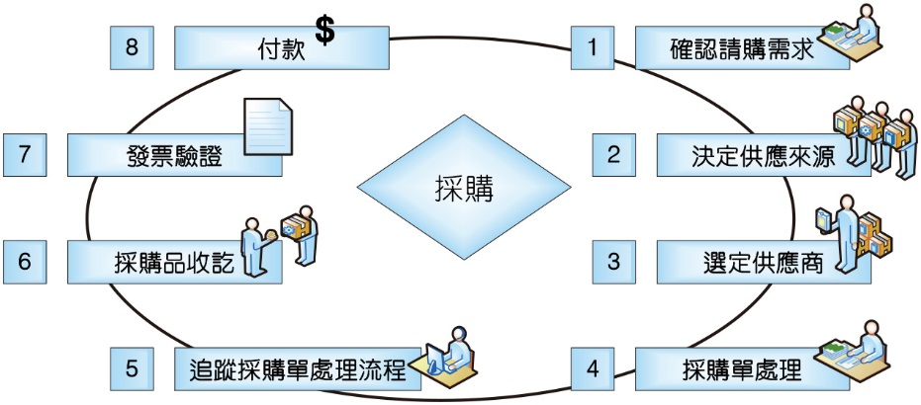
採購流程(2/2)
系統之採購流程
採購環境
Notes:
1.經由之前所介紹的MRP(物料需求規劃)來決定我們的物料需求
2.確定了物料的需求,進一步的便是要去找出所有可能的供應商, 對供應商發出詢價單, 進一步的進行比價的動作, 找出最符合公司要求的供應商 ( 價格成本最低的, 交期最準時的, 品質最優的…etc,都可由公司自己做相關的客制化的設定
3.經由上述的相關選條件選擇最適合的供應商.
4.5.對所選擇的供應商發出採購單, 在SAP R/3系統會提供我們去填入相關的資訊( 像:condition, contract…etc), 以及讓我們可以去去監控處理的狀態, 像:是否已經收到貨, 是否已經收到發票, 甚至於還能提供我們提醒的機制, 像:在或到達的前10天提醒我們, 10天後會有貨進來; 或者是在原本貨品應到達日, 但貨品卻沒有到達, 系統亦可以設定提醒我們還有貨沒有送達.(就像Outlook可以設定約會提醒日一樣)
6.收貨
7.發票的核對確認, 再收貨的同時進行檢驗, 盤點…etc.(像:數量的核對, 物料規格的核對, 價格的確認…etc.) 確認送達的貨品是否與開立的採購單相符
是→收貨入庫或至生產線上, 且付款開立發票→8
否→與供應商進行協調

Slide 48
請購作業(1/2)
請購部門向採購部門提出請購需求
需在何時獲得多少數量的某項物品或服務
請購來源可為系統自動產生或由人工輸入
Notes:
採購需求是給予採購部門的request(要求)或instruction(指示; 要採購部門採購哪些物料, 多少量, 哪時送達…etc.)
在R/3系統中, 如果在物料主檔中我們有設定MRP的機制,則系統會自動產生”PR”
在下張投影片, 可以清楚的了解到PR 的來源有哪些, 以及, 開立PR後, 進一步的相關資料會流向何處.

Slide 49
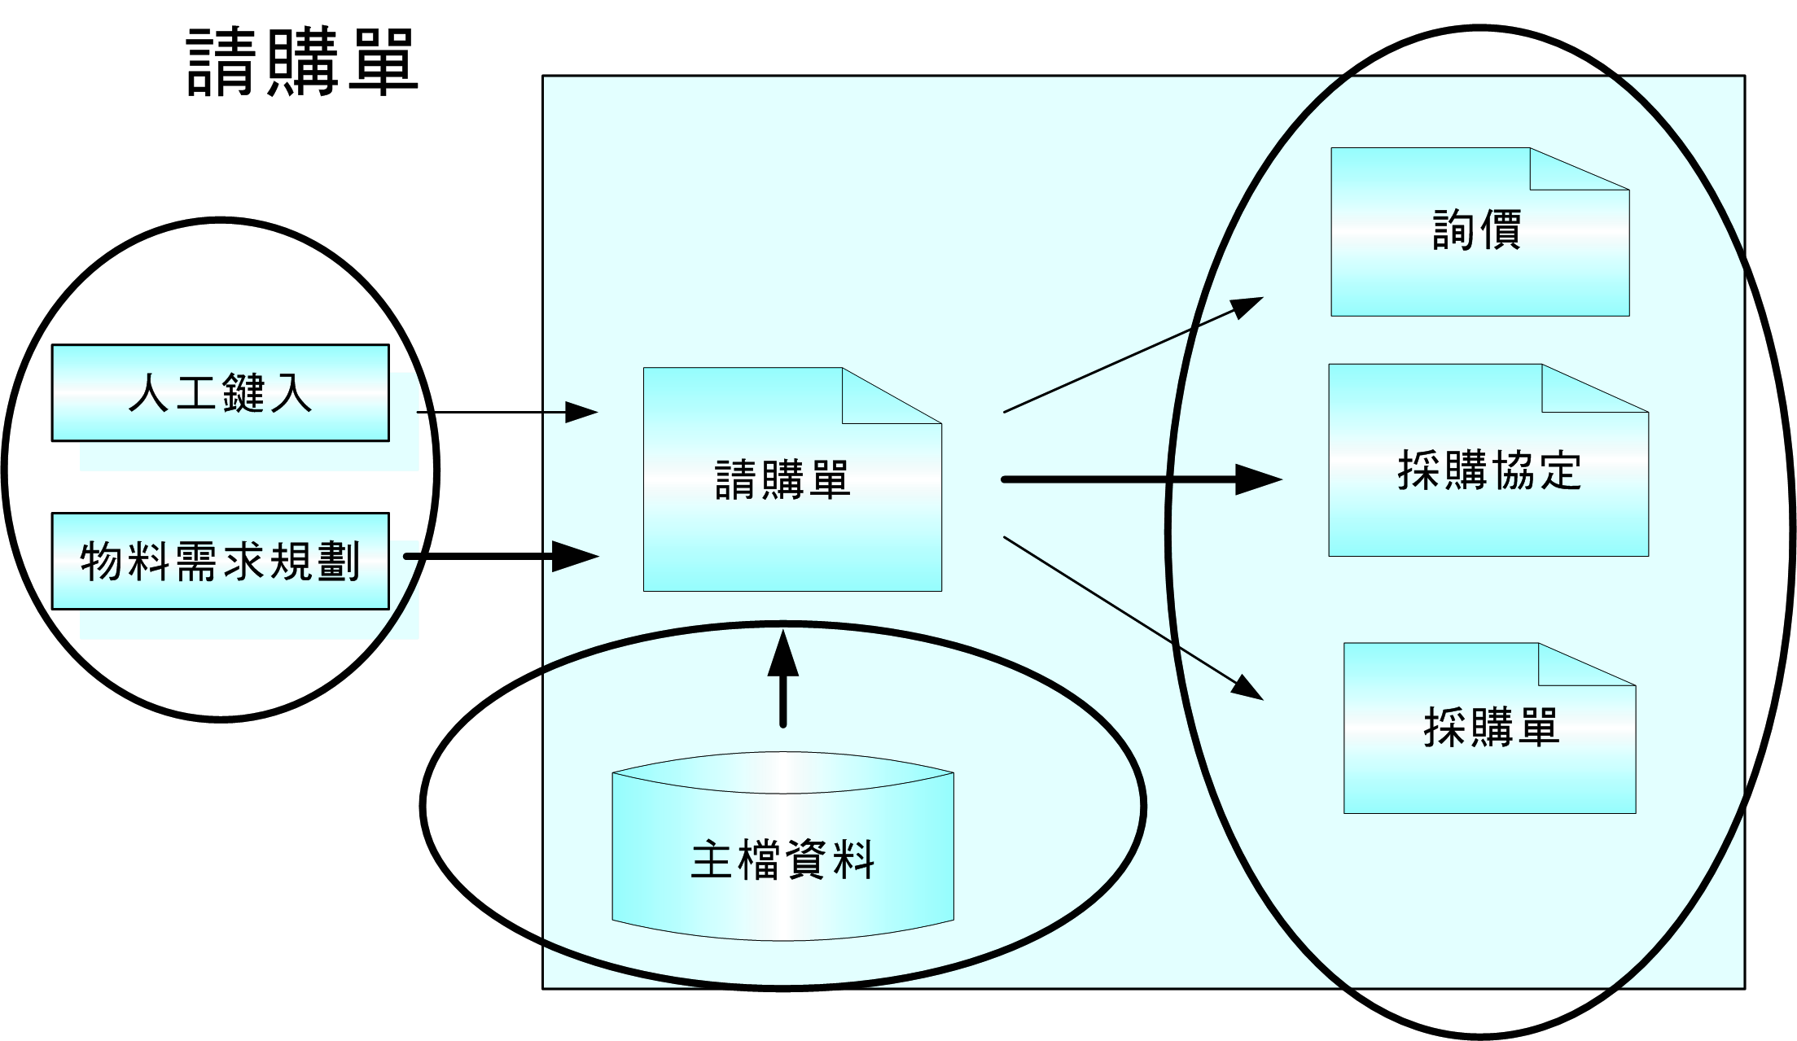
請購作業(2/2)
請購單與採購單之關係
Notes:
1.我們可以透過人工的方式或在物料主檔中建立MRP的機制, 產生採購需求
2.參照相關的主檔資料, 像:物料的主檔→物料的規格, 價格, Condition…etc.
Vendor主檔→哪些供應商可以提供相關的物料, 交期日, 價格, 契約…etc.
…etc.
3.發出詢價單, 更新Outline Agreement, 已知道Vendor (長期的契約關係)則可以直接的開立採購需求PO單.

Slide 50
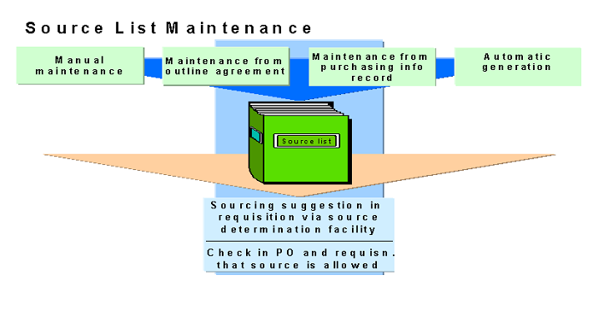
採購-決定採購之供應來源
補充
採購來源可以為內部或外部
可以用供應商來源清單或報價清單以管理更新供應商來源
Notes:
當開立了採購需求, 接著要考量的便是供給的來源, 透過source of Supply, 讓我們對物料的採購可以選擇是外部採購或者是內部採購, 並且透過Source List和 Quota Arrangement來追蹤內部或外部的供給來源.

Slide 51
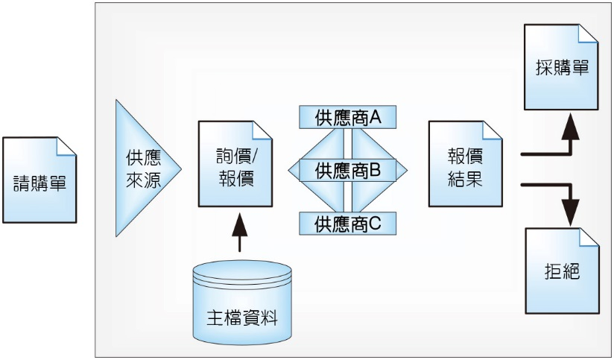
詢價模式
Notes:
開立採購需求, 決定 Source of Supply後, 針對所有可能的Vendor發出詢價單, 詢價單可能由採購需求產生也可以由人工方法輸入, 給予不同的Vendor不同的”詢價單號”, Vendor分別傳回報價結果, 並儲存在系統中, 藉由系統中比價的工具, 讓我們清楚的可以選擇哪一個是最好的Vendor. 所選擇的Vendor更新他們的 Info Record. 被拒絕的Vendor發出拒絕資訊
接下來的兩張投影片介紹開立詢價單及比價的步驟.

Slide 52
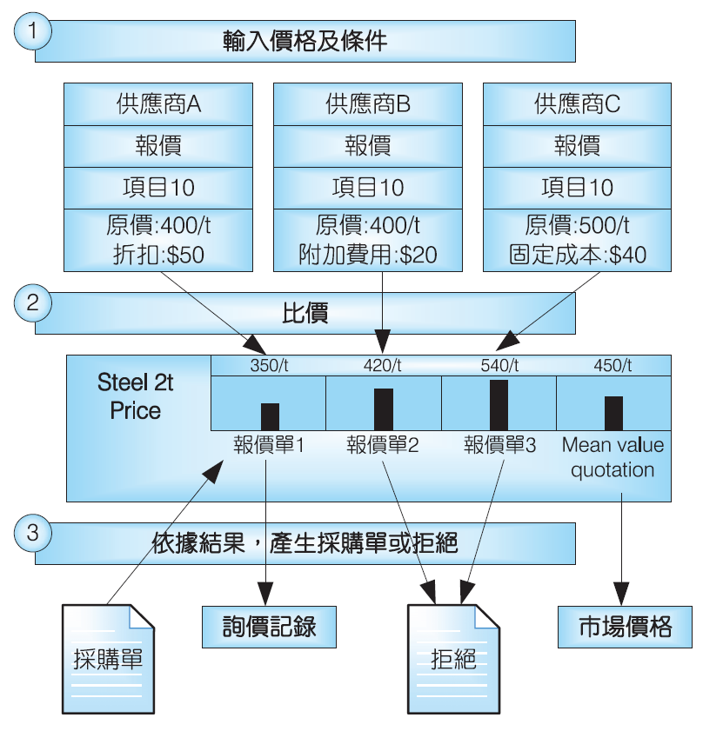
採購-詢價處理模式
詢價處理步驟
Notes:
特別需要注意的是, 接受的供應商必須勾選Update Info Record, 建立 Info Record可以供給往後開立PO單的參考
而拒絕的供應商則要勾選Reject, 開立相關Reject的Information給Vendor

Slide 53
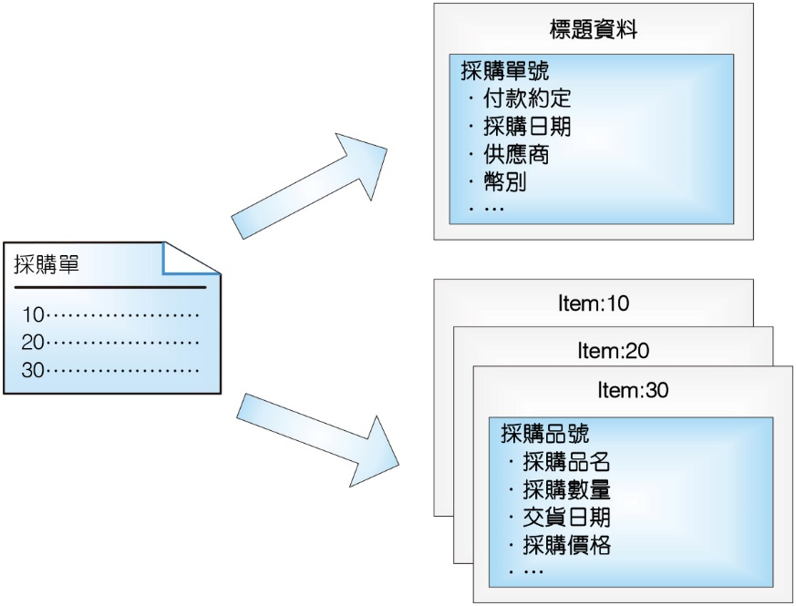
採購單結構
採購單結構與內容樣例
採購單結構
Notes:
在PO單內所含的資訊有採購單號, 供應商, 付款的方式, 貨幣, 採購日, 物料編號, 訂購量, 價格……etc.

Slide 54
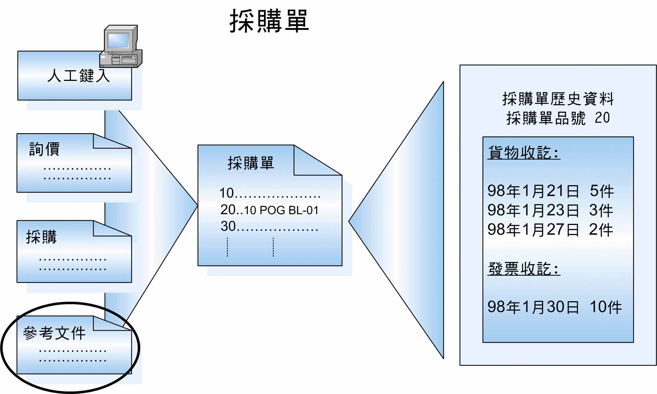
採購─採購單樣例
採購單樣例之二
Notes:
當我們開立PO單時, 可以依據 Quotation / PR / Reference and Contact來產生PO單
在系統中我們採用 Reference的Function來產生, 如此一來, 可以增加我們建立 PO單的效率, 並且減少錯誤, 確保資料的一致性.

Slide 55
採購─契約類別
價值型契約 ：契約中載明此次採購的貨物價值
數量型契約 ：契約中載明此次採購的貨物或服務總數量

Slide 56
採購品到貨作業-貨物收訖
貨物收訖與採購單核對
貨物收訖匯入採購單
優點：
貨物收訖之相關資料同時在採購單與供應商資料中更新
供應商發貨單中之到貨數量與採購單之採購數量可以確認
簡化資料重複輸入並有效管理到貨數量
Notes:
我們可以依據先前所開立的PO單進行收貨, 最主要的工作便是確認所運送的物料是否符合我們的需求, and根據物料的Moving Type將物料移至所屬的儲存區
而在SAP R/3中也可以依照收或單在去開立PO單, 這樣一來可以簡化我們對收或資料的控管; 也可以確保由供應商所得的數量便會是所開立的PO數量,部會造成錯誤; 同時去更新我們的採購歷史資料及對供應商的評估…etc,
但這樣一來議會造成所需物料的短缺或過剩, 那我們必須補定or退回給供應商.
詳細的部分( Movement Type, Inventory Management )流到後面在座仔細的介紹.

Slide 57
發票驗證
發票資料處理
數量驗證
價格驗證
資料拋轉相關模組
更新歷史資料檔
供應商管理檔
歷史價格檔
https://www.youtube.com/watch?v=LeFSqCXEs48

Slide 58
結論
本章介紹企業採購目的與流程，以及採購流程中的主要活動，並介紹ERP系統中採購模組的功能、作業流程及與其他各模組間的關連性。
本章希望提供讀者瞭解：
科技發展與全球競爭是全球採購的催化劑
全球採購與外包成為趨勢
採購流程與供應鏈管理已成為企業競爭的重要一環
採購流程與企業各功能部門運作息息相關
法律、道德、契約相關問題
ERP 系統中每個主要模組彼此間均息息相關
模組間的資料緊密整合
ERP系統的資料與其他系統資料聚集建立有助企業經營的管理報告

Slide 59
本章輔助閱讀案例補充
提貨單(Bill of Lading)之「海運區塊鏈」將革新國際貿易典範(2分56秒)
(A)說明:國際貿易中，往往不只有供需雙方參與，現今，各方利益關係人依然用不同的方式交換資料，導致流程與資料版本錯誤百出，無法整合各系統間的用戶介面，人工處理紙本作業更是欠缺效率，「海運區塊鏈」完美地解決了上述問題，透過高安全性的數位平台分享、簽署信用證等文件，例如本章所提及的提貨單Bill of Lading 。
(B)網址：
https://www.youtube.com/watch?v=RCvBqB4fC3g

